Slide 1
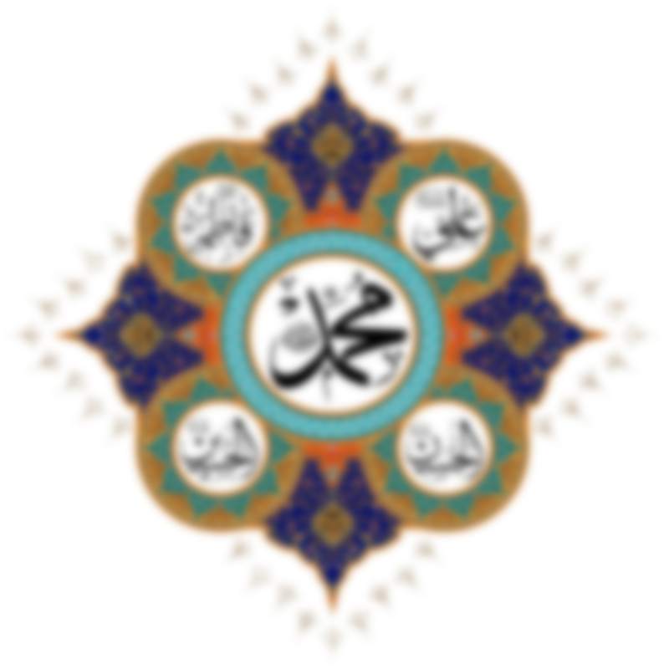
بسم الله الرحمن الرحیم

Slide 2
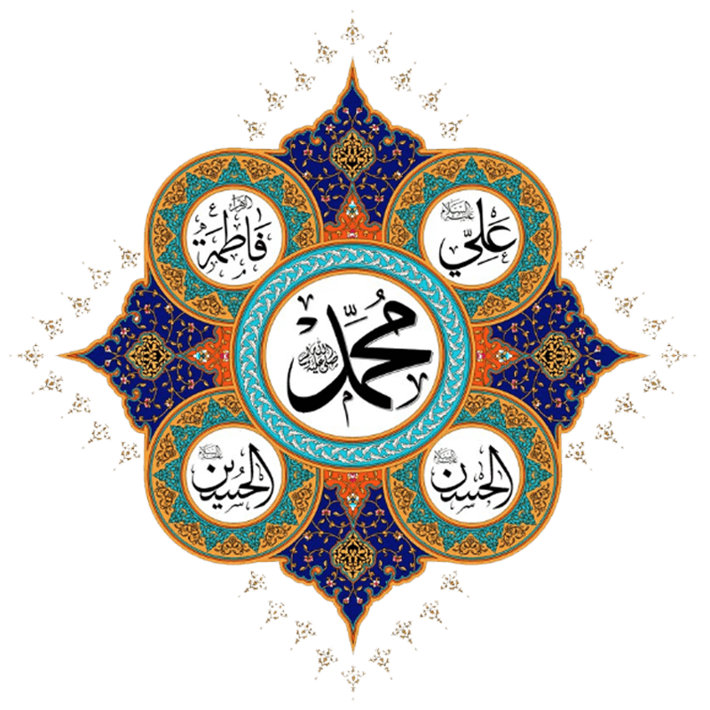
جشنواره اتم
موضوع : زندگی نامه ی امام علی (ع)
محقق : ضحی غلامی
پایه سوم
مدرسه دخترانه هدایت میزان 1402

Slide 3
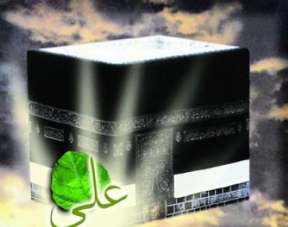
نام: امام علی (ع)
نام پدر : ابوطالب
نام مادر: فاطمه بنت اسد
نام همسر: حضرت فاطمه (س)
نام فرزندان :
امام (حسن و حسین)
حضرت (زینب وام کلثوم)
نام های دیگرامام علی (ع) :
امیرالمومنین -- حیدر

Slide 4
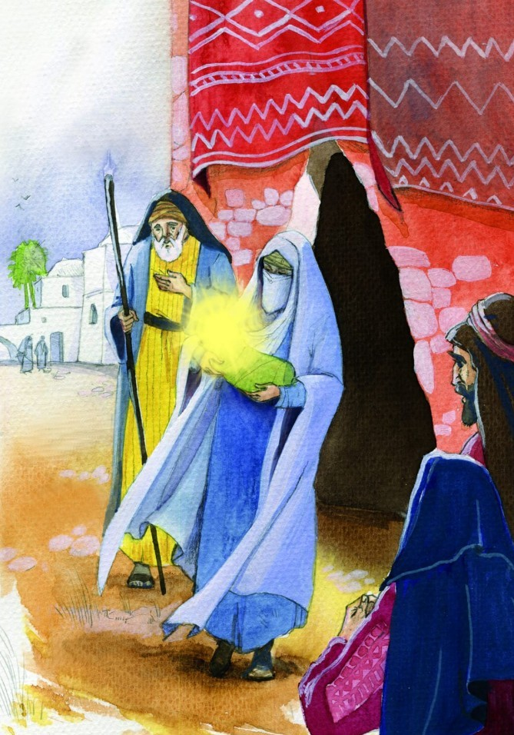
امام علی (ع)
روز سیزدهم ماه رجب به دنیا آمدند.
در شهر مکه درون کعبه (خانه ی خدا)

Slide 5
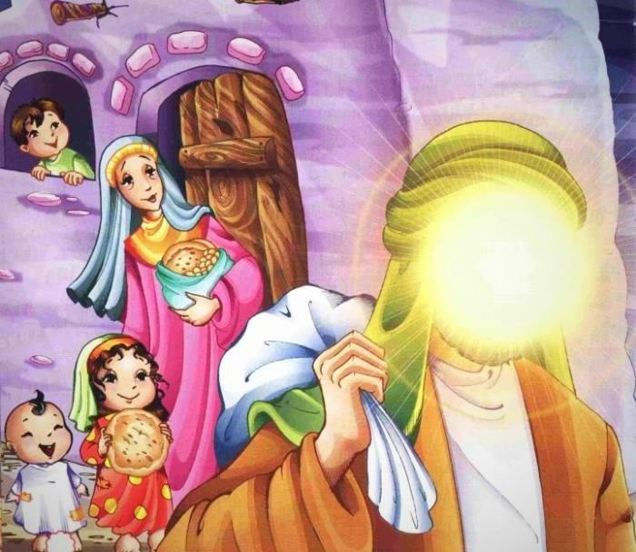
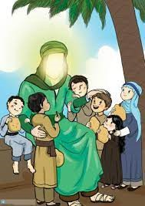
خصوصیات اخلاقی امام علی(ع)
با کودکان مهربان بود
یتیم نوازی می کرد
به فقرا کمک می کرد
از مظلومان دفاع می کرد

Slide 6
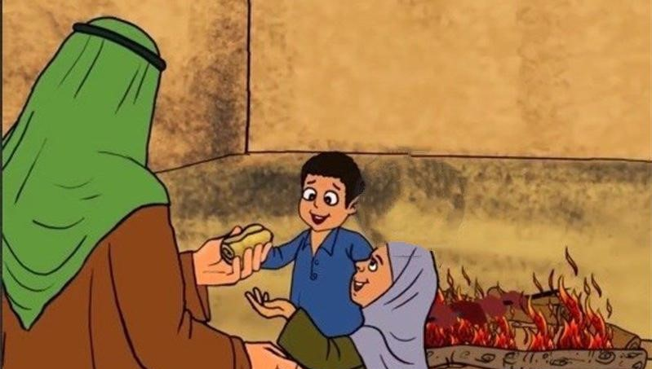
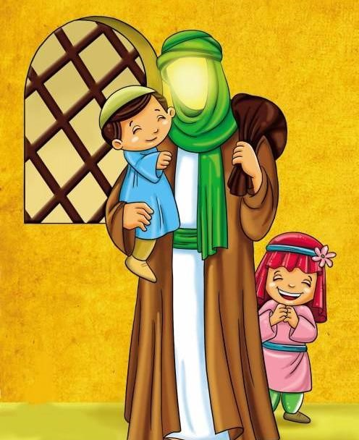
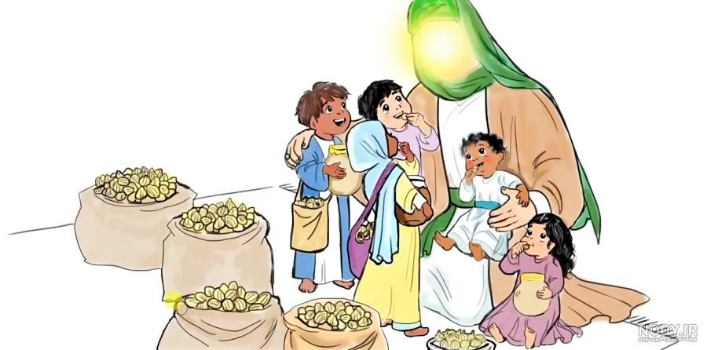

Slide 7
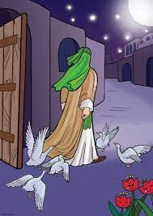
امام علی روز هیجدهم ماه مبارک رمضان خانه ی دخترشان ام کلثوم افطار دعوت بودند
وقتی خواستن برای نماز صبح روز نوزدهم ماه رمضان به مسجد بروند غاز ها شروع کردن به سرو صدا کردن و عبای امام را با منقار میگرفتن تا امام نرود
انگار آنها هم نگران بودند

Slide 8
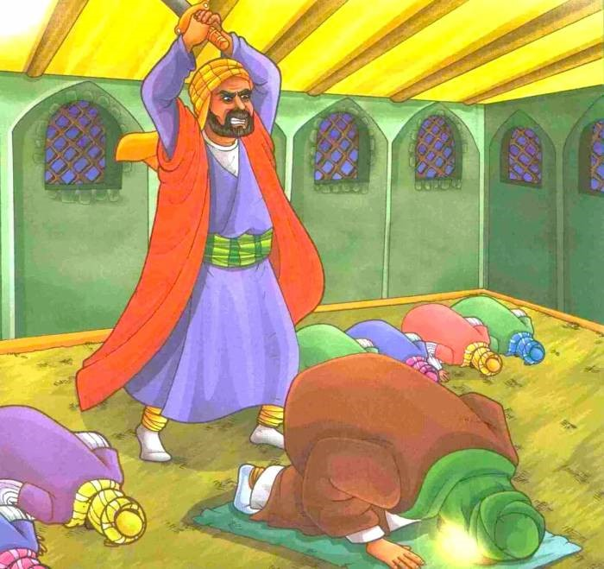
امام علی (ع)
روز نوزدهم ماه مبارک رمضان برای
خواندن نماز صبح به مسجد کوفه رفتن
که ناگهان فردی به نام
ابن ملجم مرادی با شمشیر زهرآلود
زمانی که امام به سجده رفتن به سرایشان ضربه زدند.

Slide 9
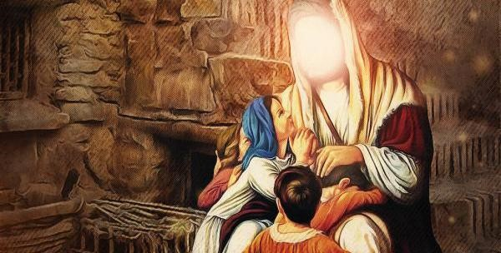
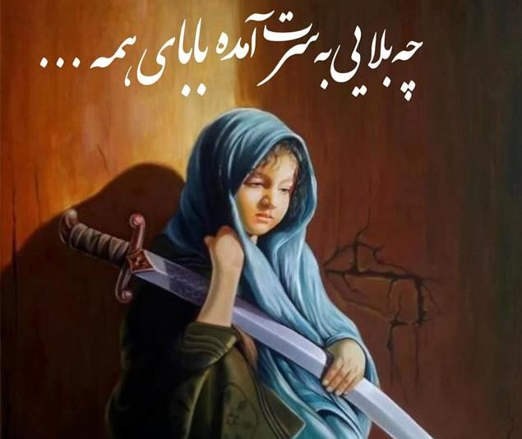
زمانی که امام زخمی شدن طبیب (پزشک) برای معالجه و درمان امام گفتن باید شیر بخورن تا زهر از بدنشان خارج شود
وقتی بچه های یتیم کوفه فهمیدن امام باید شیر بخورند همه ی آنها یک لیوان شیردر دست گرفتن و جلوی خانه ی امام آوردن
تا با خوردن شیر امام شفا پیدا کند و خوب شود
وقتی این موضوع را به امام گفتن
امام فرمودند :همه ی شیرها را ترکیب کنید و یک لیوان به من بدهید تا بخورم.
امام علی با اینکار میخواستن دل هیچ بچه ای غمگین نشود

Slide 10
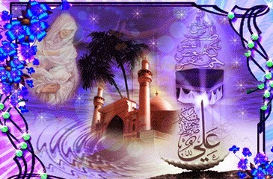
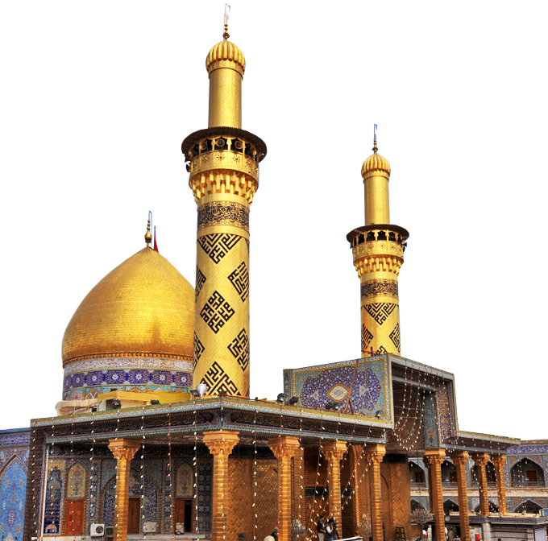
امام علی (ع)
در روز بیست ویکم ماه مبارک رمضان
در مسجد کوفه به شهادت رسیدند
حرم امام علی(ع) در نجف می باشد

